Slide 1
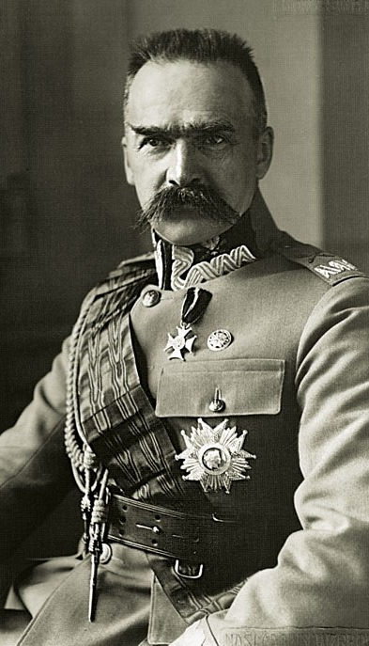
Józef Piłsudski

Slide 2
5 XII 1867 – narodziny Józefa Piłsudskiego w Zułowie (powiat święciański, 60 km od Wilna). Ojciec Józef Wincenty posiadał majątek Tenenie w powiecie rosieńskim. W czasie Powstania Styczniowego był komisarzem cywilnym Rządu Narodowego w tymże powiecie. Z powodu popowstaniowych represji Piłsudcy przenieśli się do Zułowa. Był to majątek wniesiony w posagu przez matkę Józefa – Marię, pochodzącą ze starego rodu Bilewiczów na Żmudzi, uwiecznionego przez Henryka Sienkiewicza w „Potopie”.
Maria wywarła ogromny wpływ na charakter, postawy i przekonania przyszłego Pierwszego Marszałka Polski. „Ziuk” wychowywał się w patriotycznej atmosferze, szacunku i czci dla bohaterów Powstania Styczniowego. Posiadał liczne rodzeństwo – 4 siostry i 5 braci:
Helenę (1864 – 1917), Zofię (1865 – 1935), Bronisława (1866 – 1918), skazanego w 1887 r. na 15 lat katorgi na Sachalinie, wybitnego etnografa i podróżnika, badacza kultury Ajnów, Adama (1869 – 1935), senatora, wiceprezydenta Wilna, Kazimierza (1871 – 1941), pracownika bankowego i NIK-u, więźnia NKWD,Marię (1873 – 1921),Jana (1876 – 1950), ministra skarbu i prezesa Banku Polskiego, również więźnia NKWD,Ludwikę (1879 – 1924), Kacpra (1881 – 1915), bliźnięta - Teodorę i Piotra, zmarłych w niemowlęctwie.
1875 r. – pożar Zułowa. Piłsudscy przenieśli się do Wilna. Dwór w Zułowie spłonął ponownie w czasie działań wojennych w 1915 r., spalony przez żołnierzy niemieckich.

Slide 3
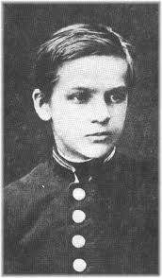
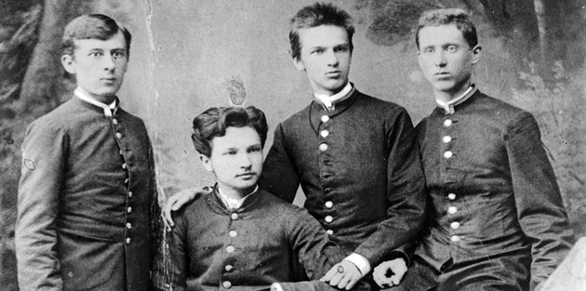

Slide 4
1887 – Józef Piłsudski rozpoczyna naukę w I Gimnazjum Rządowym w Wilnie. W 1888 roku wraz z bratem Bronisławem wydawał pisemko „Gołąb Zułowski” Od 1882 r. prowadził działalność w kółku samokształceniowym „Spójnia”.
1 IX 1884 – śmierć matki Piłsudskiego. Pochowana początkowo w rodzinnym majątku Suginty, a od 1935 r. na wileńskiej Rossie.
1885 – Piłsudski zdał maturę i rozpoczął studia na wydziale medycznym uniwersytetu w Charkowie. Dwukrotnie aresztowany za udział w demonstracjach studenckich, porzucił uniwersytet w
1886 r. z zamiarem przeniesienia się na Uniwersytet w Dorpacie. Nie został jednak przyjęty z powodu negatywnej opinii policji z Charkowa. Powrócił do Wilna i rozpoczął działalność w kółku konspiracyjnym o orientacji socjalistycznej.
1887 – aresztowanie Józefa i Bronisława Piłsudskich, oskarżonych o współudział w przygotowywanym zamachu na cara Aleksandra III. Przypadek zrządził, że bracia byli w ten zamach zamieszani. Kanczer, członek terrorystycznej organizacji „Narodnaja Wola” z Petersburga miał odebrać od wileńskiego aptekarza, Tytusa Paszkowskiego materiały chemiczne potrzebne do konstrukcji bomby. Nie znając nikogo w Wilnie, wziął od studiującego w Petersburgu Bronisława Piłsudskiego wileński adres Piłsudskich. Józef, na prośbę brata, spotkał się z Kanczerem i nie wnikając w szczegóły, udzielił oczekiwanej pomocy. Po przypadkowym aresztowaniu spiskowców i zeznaniach Kanczera aresztowano obu Piłsudskich. Bronisław otrzymał wyrok 15 lat zesłania na Sachalinie, a Józef 5 lat na Syberii.

Slide 5
Wrzesień 1887 – początek zesłania syberyjskiego. W pierwszych dniach października dwudziestoletni Józef, katorżniczą drogą tysięcy polskich zesłańców dotarł do Irkucka. Docelowym miejscem zesłania był Kireńsk nad Leną. Czekając w irkuckim więzieniu na zamarznięcie Leny, Piłsudski uczestniczył w buncie więźniów, podczas którego został ciężko pobity przez żandarmów. Za udział w buncie skazano go na 6 miesięcy więzienia. Karę odbył w Kireńsku. Często chorując, przebywał głównie w więziennym szpitalu. W Kireńsku poznał skazanego na katorgę socjalistę Stanisława Landego oraz jego rodzinę, w tym szwagierkę Leonardę Lewandowską – pierwszą kobietę swego życia.
1890 – pogarszający się stan zdrowia sprawił, że władze zezwoliły Piłsudskiemu na przeniesienie się do Tunki (200 km od Irkucka), gdzie panował łagodniejszy klimat. Poznał tu wielu zesłańców politycznych, m.in. Bronisława Szwarce, członka Centralnego Komitetu Narodowego z 1862 r.
1 VII 1892 – powrót do Wilna. Zesłanie nie załamało Piłsudskiego, przeciwnie, zahartowało jego charakter i wyrobiło przekonanie o konieczności walki o niepodległą ojczyznę.
1893 – Piłsudski, uwolniwszy się od dozoru policyjnego wyjechał do Warszawy i wstąpił do PPS (powstałej tego roku w wyniku zjednoczenia Związku Robotników Polskich z II Proletariatem). Rok wcześniej zjazd paryski Związku Zagranicznego Socjalistów Polskich (ZZSP), na wniosek Bolesława Limanowskiego ujął w programie partii hasło walki o niepodległość Polski. Na I Zjeździe PPS w lasach ponarskich pod Wilnem Piłsudski reprezentował „sekcję litewską”. W październiku tego roku wszedł do kierownictwa partii jako towarzysz „Wiktor”.

Slide 6
Luty 1894 – na II Zjeździe PPS Piłsudski został wybrany do Centralnego Komitetu Robotniczego (z małymi przerwami będzie jego członkiem do 1914 r.). Ponadto powołano go na redaktora „Robotnika”. Pełnił role publicysty, wydawcy i drukarza. Współpracowali z nim między innym Aleksander Sulkiewicz i Stanisław Wojciechwski. Tajna drukarnia pisma mieściła się w Lipniszkach, 50 km od Wilna. Pierwszy numer „Robotnika” wyszedł 12 VII 1894 r.
1895 – przeniesienie drukarni do Wilna. Tego roku Piłsudski wyjechał do Genewy na Zjazd ZZSP (pierwszy pobyt na Zachodzie). Po sierpniowych aresztowaniach czołowych działaczy partyjnych Piłsudski został pierwszoplanową postacią w PPS. Skupiał wszelkie formy działalności partyjnej. Jego publikacje wywierały znaczący wpływ na społeczne i polityczne poglądy części Polaków. Ogromną zasługą Piłsudskiego było wyrwanie polskiego socjalizmu z wpływów komunizmu i ukierunkowanie go na idee niepodległościowe.

Slide 7
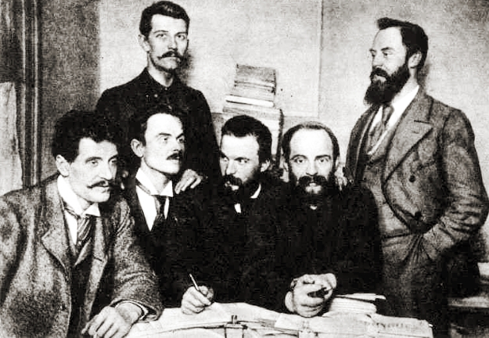

Slide 8
1896 – Piłsudski wziął udział w Kongresie II Międzynarodówki w Londynie. W tym okresie często wyjażdżał do Galicji i Europy Zachodniej.
15 VII 1899 – ślub z Marią z Koplewskich Juszkiewiczową w Paproci Dużej (gubernia łomżyńska). Wcześniej, 24 maja tego roku Piłsudski zmienił wyznanie na ewangelicko – augsburskie, gdyż Maria była rozwódką.
22 X 1899 –Piłsudscy, wraz z drukarnią przenieśli się do Łodzi, na ul. Wschodnią 19.
21/22 II 1900 – przypadkowy nalot policji na mieszkanie Piłsudskich i drukarnię „Robotnika” ze złożonymi dziewięcioma stronami 36 numeru pisma. Aresztowanie obydwojga Piłsudskich. Marię wkrótce zwolniono, a Józef trafił do słynnego X Pawilonu Cytadeli Warszawskiej, cela nr 39. W więzieniu symulował chorobę psychiczną.
15 XII 1900 – przeniesienie Piłsudskiego do szpitala dla obłąkanych im. św. Mikołaja Cudotwórcy w Petersburgu. Przyjaciele z PPS – Aleksander Sulkiewicz i Maria Paszkowska, w porozumieniu ze szpitalnym lekarzem Władysławem Mazurkiewiczem przygotowali ucieczkę ze szpitala.

Slide 9
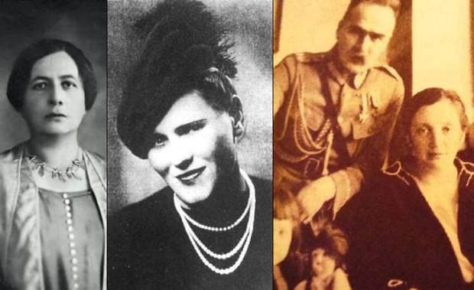
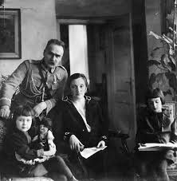

Slide 10
14/15 maja 1901 – ucieczka Piłsudskiego ze szpitala. Wraz z dr. Mazurkiewiczem, podążając przez Talin, Rygę, Polesie, Kijów, Zamość, 20 czerwca, po spotkaniu z żoną, przekroczył granicę galicyjską w Rebizantach na Roztoczu. Przez roztoczańskie lasy przeprowadzał uciekinierów Jan Miklaszewski, kontroler lasów ordynacji zamojskiej. Piłsudski wyjechał do Lwowa, następnie przebywał w Krakowie, po czy udał się do Londynu. Tu spotkał się po raz pierwszy z Ignacem Mościckim oraz odwiedził redakcję „Przedświtu”, mieszczącą się w siedzibie Komitetu Zagranicznego PPS.
1902 – powrót do Krakowa, następnie wyjazd do Wilna na pogrzeb ojca. W Wilnie poznał Walerego Sławka.
1903 – początek konfliktu wewnętrznego w partii na tle wyboru priorytetów: niepodległość, czy walka klasowa - podział na „starych” z Piłsudskim na czele i „młodych”.

Slide 11
1904 – wybuch wojny rosyjsko – japońskiej. Nawiązanie kontaktów czołowych władz PPS z wywiadem japońskim. Wyjazd Piłsudskiego i Tytusa Filipowicza, przez Stany Zjednoczone do Tokio na zaproszenie i koszt rządu japońskiego. Podpisanie tajnej umowy o pomocy finansowej Japończyków dla PPS i zakup broni w zamian za usługi wywiadowcze. Przedsięwzięcie próbował storpedować Roman Dmowski.
5 III 1905 – Piłsudski stanął na czele Wydziału Spiskowo-Bojowego CKR, powołanego do kierowania Organizacją Spiskowo-Bojową PPS. Liczyła ona około 6 tys. członków i przeprowadzała brawurowe akcje bojowe OSB w czasie wydarzeń rewolucyjnych 1905 – 1907.
maj 1906 – Piłsudski poznał Aleksandrę Szczerbińską, członkinię OSB, kurierkę między Galicją a Królestwem.
19 – 22 XI 1906 – IX Zjazd PPS w Wiedniu. „Młodzi” przegłosowali uchwałę o rozwiązaniu OSB; rozłam w partii. „Starzy”, z Piłsudskim na czele powołali PPS – Frakcję Rewolucyjną, „młodzi” PPS – Lewicę, która wkrótce utonęła w komuniźmie.
Czerwiec 1908 – utworzenie we Lwowie Związku Walki Czynnej (ZWC) z inspiracji Piłsudskiego. Była to tajna organizacja konspiracyjno – wojskowa, mająca za zadanie przygotowywanie kadr przyszłego wojska polskiego.
26 IX – akcja bojowa pod komendą Piłsudskiego pod Bezdanami koło Wilna. Atak 19. bojowców na pociąg wiozący pieniądze z Wilna do Petersburga. Przejęto ponad 200 tys. rubli na działalność niepodległościową. Udział brało m.in. 4 przyszłych premierów II Rzeczypospolitej - Józef Piłsudski, Walery Sławek, Aleksander Prystor i Tomasz Aciszewski. Pieniądze przewiozła i ukryła Aleksandra Szczerbińska.
1909 – zmiana charakteru działalności Józefa Piłsudskiego. Pod wpływem sytuacji międzynarodowej i dotychczasowych doświadczeń, Piłsudski odszedł od działalności partyjnej, skupiając się na pracy ściśle wojskowej i przygotowywaniu kadr przyszłego wojska do walki o niepodległość.

Slide 12
Sierpień 1909 – II Zjazd PPS Frakcja Rewolucyjna (ostatni do wybuchu wojny) – wybrano CKR w składzie: Witold Jodko-Narkiewicz, Tytus Filipowicz i Józef Piłsudski. Powrócono do nazwy PPS.
1910 – wynikiem współpracy Józefa Piłsudskiego z wywiadem Austro-Węgier była zgoda władz austriackich na tworzenie organizacji strzeleckich w oparciu o austro-węgierską ustawę o związkach i organizacjach strzeleckich. Powołano „Związek Strzelecki” we Lwowie i „Strzelca” w Krakowie.
1911 – powstają inne organizacje paramilitarne: proendeckie „Drużyny Strzeleckie”, jako emanacja tajnej Armii Polskiej, „Drużyny Bartoszowe”, „Drużyny Podhalańskie”. Następuje rozwój Towarzystwa Gimnastycznego „Sokół”. Prowadzone są szkolenia i ćwiczenia wojskowe oraz wykłady z dziedziny wojskowości. Piłsudski samodzielnie podjął studia z historii wojen i wojskowości, prowadził też wykłady m.in. z historii militarnej Powstania Styczniowego. Aleksandra Szczerbińska pracowała jako instruktorka Żeńskiego Oddziału Związku Strzeleckiego.

Slide 13
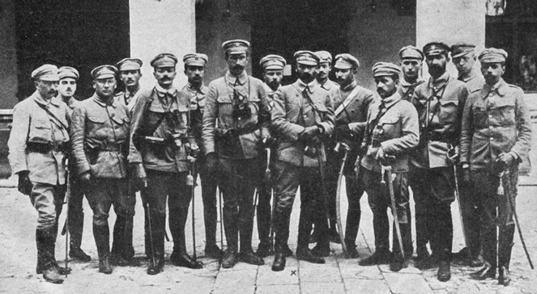
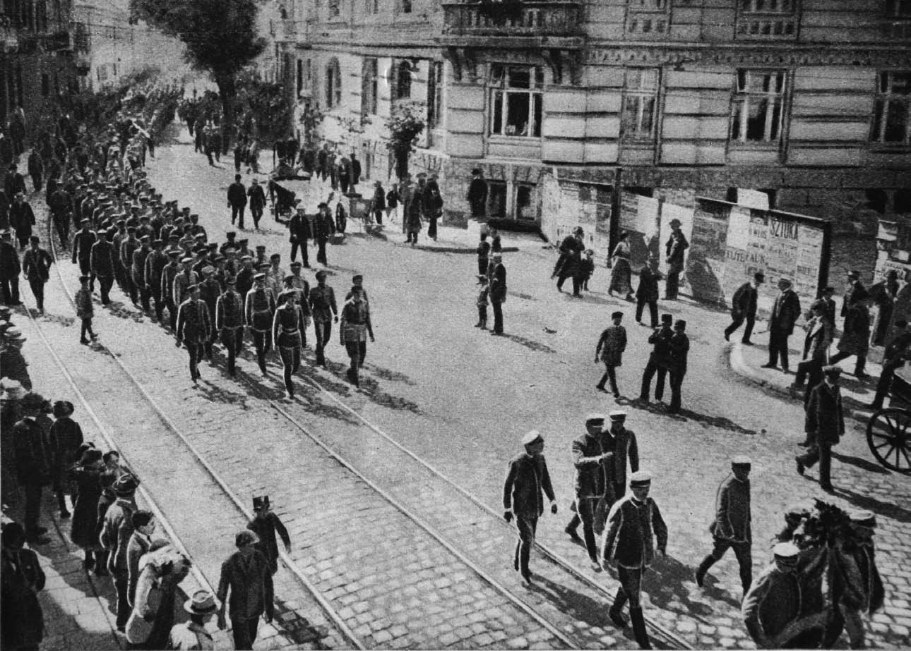

Slide 14
1912 – Piłsudski został Komendantem Głównym ZWC, szefem sztabu Kazimierz Sosnkowski.
25 – 26 VIII – na zjeździe działaczy niepodległościowych w Zakopanem, z inicjatywy Piłsudskiego powołano Polski Sztab Wojskowy.
10 XI - na zjeździe działaczy politycznych z udziałem PPS, PPSD, Polskiego Stronnictwa Postępowego, Narodowego Związku Chłopskiego, Narodowego Związku Robotniczego, Związku Narodowego Inteligencji i „Zarzewia” powołano Tymczasową Komisję Skonfederowanych Stronnictw Niepodległościowych (TKSSN).
1 XII - TKSSN powołała Piłsudskiego na komendanta sił wojskowych, a Kazimierza Sosnkowskiego na szefa sztabu.
1913 – wielkie manewry strzeleckie pod Lwowem w rocznicę Powstania Styczniowego z udziałem kilku tysięcy strzelców pod dowództwem Piłsudskiego.
21 II 1914 – słynny później odczyt Piłsudskiego w sali Towarzystwa Geograficznego w Paryżu. Tematem były m.in. prognozy, co do rozwoju sytuacji po wybuchu wojny europejskiej.
2 VIII – mobilizacja w krakowskich Oleandrach połączonych oddziałów Związku Strzeleckiego i Drużyn Strzeleckich. Wysłanie do Królestwa 7-osobowego patrolu konnego Władysława Beliny-Prażmowskiego („siódemki beliniackiej”).
3 VIII – powołanie I Kompanii Kadrowej – 144 strzelców pod komendą Tadeusza Kasprzyckiego. Mistyfikacja z rzekomym utworzeniem w Warszawie Rządu Narodowego, który miał powołać Piłsudskiego na komendanta polskich sił wojskowych. Celem było uniezależnienie się Piłsudskiego od polityków galicyjskich.

Slide 15
6 VIII – wymarsz „Kadrówki” z krakowskich Oleandrów, obalenie słupów granicznych w Michałowicach. (11 XI 1936 r. ustawiono tam pamiątkowy obelisk z orłem strzeleckim).
12 VIII – Piłsudski na czele 400 strzelców wkroczył do Kielc. Bierność społeczeństwa Królestwa, niechęć do akcji zbrojnej przeciwko Rosji spowodowała fiasko planów powstańczych.
16 VIII – w Krakowie, z inicjatywy polityków galicyjskich, powstał Naczelny Komitet Narodowy (NKN), który powołał Departament Wojskowy z płk. Władysławem Sikorskim na czele. Uchwalono utworzenie Legionów Polskich u boku Austro-Węgier. Józef Piłsudski został dowódcą 1 pułku piechoty Legionów Polskich.
22 X – utworzenie na rozkaz Piłsudskiego Polskiej Organizacji Wojskowej (POW), której zadaniem była działalność sabotażowo – dywersyjna na terenie Królestwa.
15 XI - rozkazem naczelnego wodza arcyksięcia Ferdynanda, Piłsudski mianowany brygadierem (odpowiednik pułkownika). Stopień stworzony przez Austriaków specjalnie dla niego.

Slide 16
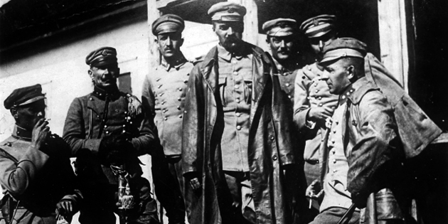

Slide 17
19 XII – z 1 pułku piechoty powstała I Brygada Legionów Polskich – komendantem Józef Piłsudski, szefem sztabu Kazimierz Sosnkowski. Bitwy oddziałów Piłsudskiego w 1914 r. pod Czarkowami, Chęcinami, Brzegami, Ruszczą, Koprzywnicą, Gniewoszowicami, Siewcami, Samborem, Anielinem, Laskami, Nowym Korczynem, Opatowcem, Krzywopłotami, Dobrem, Limanową, Marcinkowicami, Łowczówkiem.
1915 - walki I Brygady nad Nidą, pod Konarami, Ożarowem, Tarłowem; na Lubelszczyźnie: pod Jastkowem, Józefowem, Wolą Krasienińską, Kamionką; na Wołyniu: pod Kuklami, Kamieniuchą, Kostiuchnówką. Konflikt Piłsudskiego z proaustriackim NKN i Komendą Legionów na tle stopnia zależności formacji legionowych od Austro-Węgier.
Listopad - aresztowanie przez Niemców Aleksandry Szczerbińskiej za działalność w POW. Prowadziła ona agitację w myśl rozkazów Piłsudskiego o wstrzymania werbunku do Legionów, na rzecz rozbudowy POW. Więziona była w Szczypiornie i Lubaniu na Śląsku. Zwolniona 3 XI 1916 r.
28 II 1916 – powrót Piłsudskiego na łono kościoła katolickiego.
4 – 7 VII – bitwa pod Kostiuchnówką. Największa z bitew Legionów Polskich.
29 VII – wobec braku postępów w sprawie polskiej ze strony państw centralnych, Piłsudski złożył dymisje z komendy I Brygady. Dymisja została przyjęta 26 IX 1916 r.

Slide 18
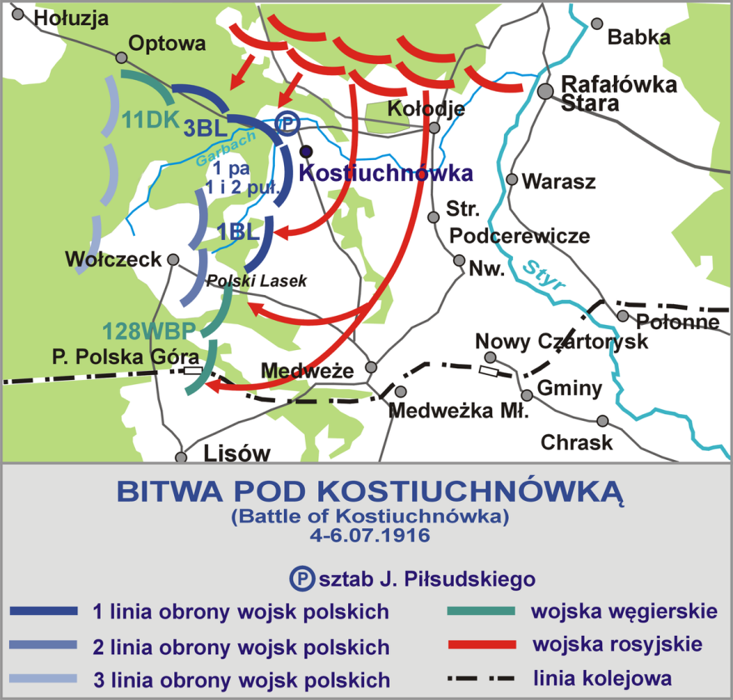

Slide 19
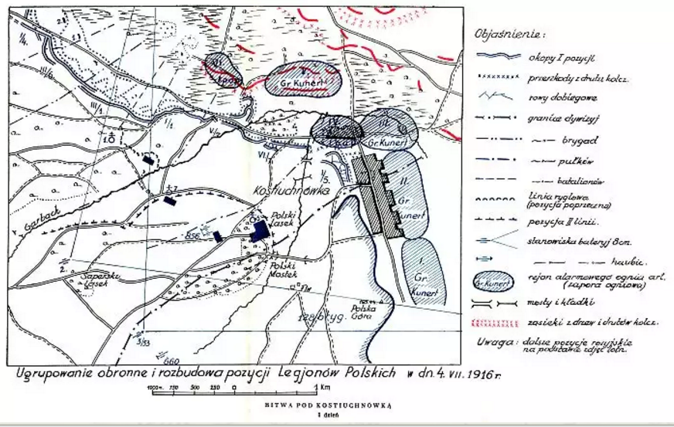

Slide 20
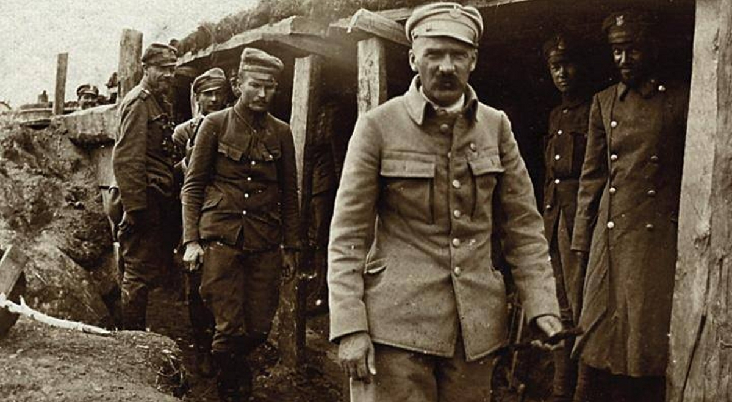
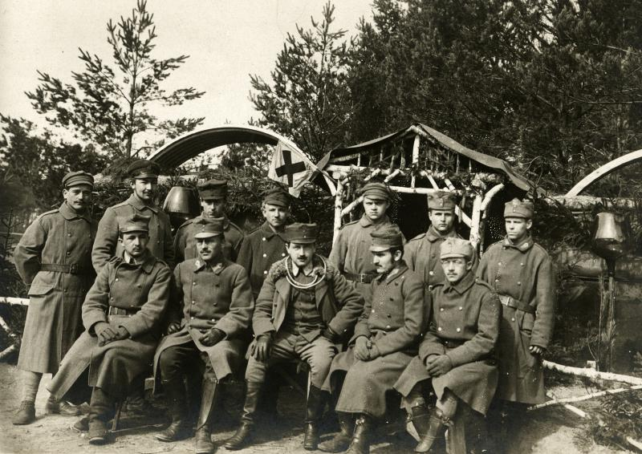
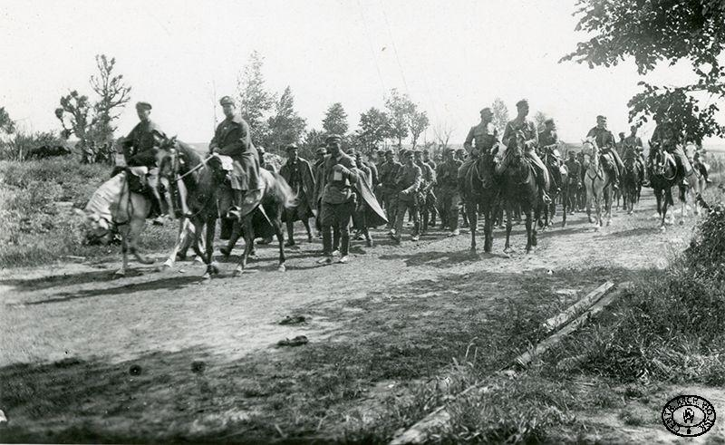

Slide 21
11 I 1917 – Piłsudski objął kierownictwo Komisji Wojskowej Tymczasowej Rady Stanu Królestwa Polskiego utworzonej 6 XII 1916 r. aktem 5 listopada cesarzy Niemiec i Austro-Węgier. W sprawie tworzenia wojska polskiego u boku państw centralnych Piłsudski żądał od okupantów daleko idących ustępstw, m.in. powołania rządu polskiego i przekazania mu władzy.
2 VII - ustąpienie Piłsudskiego z Tymczasowej Rady Stanu.
9 VII – kryzys przysięgowy – Legioniści I i III Brygady na rozkaz Piłsudskiego odmówili złożenia przysięgi na wierność cesarzom Austrii i Niemiec. 3300 Legionistów z Królestwa internowano w Beniaminowie, Łomży i Szczypiornie, 3500 z Galicji wcielono do armii austriackiej i wysłano na front włoski. Przysięgę złożyli Legioniści II Brygady (7,5 tys.), którzy jako Polski Korpus Posiłkowy zostali oddani do dyspozycji Austrii i wysłani na Bukowinę. Z zaprzysiężonych Królewiaków utworzono Polską Siłę Zbrojną (Polnische Wermacht).
13/14 VII – aresztowania przywódców POW, m.in. Walerego Sławka, Wacława Jędrzejewicza, Stefana Pomarańskiego.
21/22 VII – aresztowanie przez Niemców Józefa Piłsudskiego i Kazimierza Sosnkowskiego. Piłsudski więziony w Gdańsku, Spandu od Berlinem, Wesel nad Renem i w twierdzy w Magdeburgu.
7 II 1918 – w Warszawie Aleksandra Szczerbińska urodziła Piłsudskiemu córkę Wandę.

Slide 22
8 XI - po wybuchu rewolucji w Berlinie rząd niemiecki zwolnił Piłsudskiego i Sosnkowskiego z więzienia w Magdeburgu. Przewieziono ich do Berlina i wysłano specjalnym pociągiem do Polski.
10 XI 1918 (niedziela) godz. 19.00 - Piłsudski przybył na Dworzec Wiedeński w Warszawie.
11 XI – Rada Regencyjna powierzyła Piłsudskiemu naczelną władzę nad wojskiem. Poddał się mu lubelski rząd Ignacego Daszyńskiego i inne lokalne ośrodki państwowości polskiej.
14 XI – Rada Regencyjna przekazała Piłsudskiemu pełnię władzy, a następnie rozwiązała się. Piłsudski podjął rozmowy z Niemiecką Radą Żołnierską i zawarł umowę w sprawie ewakuacji wojsk niemieckich z Królestwa.
16 XI – Józef Piłsudski wystosował do rządów mocarstw sprzymierzonych notę informującą o powstaniu państwa polskiego.
18 XI – powołanie przez Piłsudskiego rządu Jędrzeja Moraczewskiego – pierwszego rządu centralnego Niepodległej Polski.

Slide 23
22 XI – na mocy dekretu rządu Piłsudski objął najwyższą władzę w państwie jako Tymczasowy Naczelnik Państwa, do czasu zwołania Sejmu Ustawodawczego. Realizacja najważniejszych zadań w zakresie budowania struktur państwa, tworzenie armii polskiej, wysłania wojsk na zagrożone odcinki walki o granice (Lwów i Galicja Wschodnia), porozumienie z Komitetem Narodowym Polskim (KNP) Romana Dmowskiego w Paryżu, aby Polska miała jedną reprezentację wobec państw sprzymierzonych.
5 I 1919 – nieudany zamach stanu i próba przejęcia władzy ze strony endecji, zorganizowany przez Mariana Januszajtisa i ks. Eustachego Sapiehę.
20 II – zwołany 10 lutego Sejm Ustawodawczy powierzył Józefowi Piłsudskiemu, na mocy „małej konstytucji” urząd Naczelnika Państwa, do czasu uchwalenia konstytucji.
19 IV – wyprawa wileńska wojsk polskich pod wodzą Piłsudskiego. 21 IV przybycie Piłsudskiego do wyzwolonego od bolszewików Wilna.
14 V – 17 VII – Piłsudski dowodził operacją wyzwolenia Małopolski Wschodniej spod władzy ukraińskiej. 17 VII wojska polskie dotarły do Zbrucza, zwycięsko kończąc wojnę z Ukrainą.
28 II 1920 – narodziny drugiej córki Piłsudskiego – Jadwigi.

Slide 24
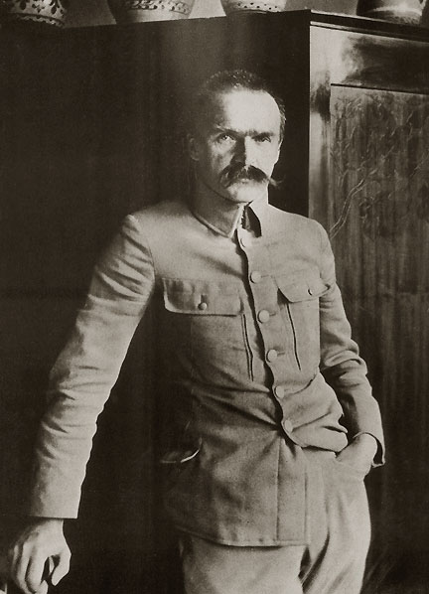
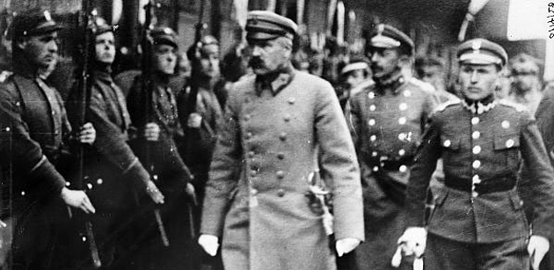
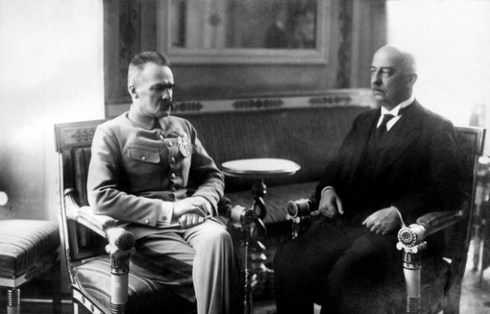

Slide 25
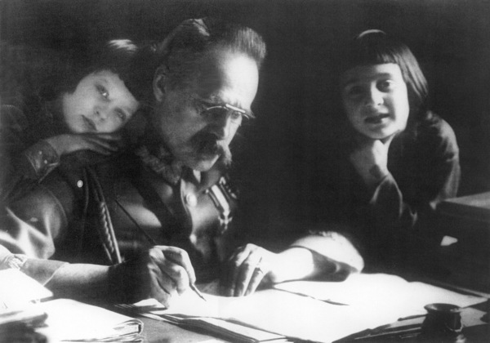
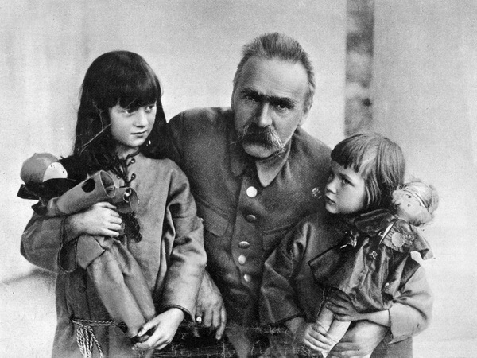
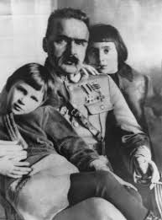

Slide 26
19 III – przyjęcie najwyższej godności wojskowej - Pierwszego Marszałka Polski. Buławę marszałkowską wręczono Piłsudskiemu 14 XI 1920 r.
21 IV – umowa polityczna, a 24 IV konwencja wojskowa Piłsudskiego z Semenem Petlurą atamanem ukraińskim.
25 IV – początek operacji kijowskiej wojsk polskich. 7 maja zajęcie Kijowa.
5 VI – przerwanie frontu polskiego na Południu przez I Armię Konną Siemiona Budionnego.
4 VII – wielka ofensywa Michała Tuchaczewskiego na Północny. Odwrót wojsk polskich na całym froncie.
1 VII – powołanie przez Sejm Rady Obrony Państwa pod przewodnictwem Józefa Piłsudskiego jako Naczelnika Państwa, która zastąpiła Sejm w obliczu zagrożenia kraju.
5 – 6 VIII – opracowanie przez Piłsudskiego koncepcji bitwy warszawskiej i uderzenia znad Wieprza na tyły armii bolszewickich.
13 – 16 VIII – bój na przedmieściu Warszawy frontu gen. Józefa Hallera oraz 5 Armii gen. Władysława Sikorskiego nad Wkrą.
16 VIII – rozpoczęcie kontrofensywy znad Wieprza. Napoleoński manewr wojsk Piłsudskiego i rozbicie armii sowieckich. Operacja przeszła do historii jako „cud nad Wisłą” – jeden z największych triumfów w dziejach oręża polskiego i 18. decydująca bitwa w dziejach świata.

Slide 27
20 – 26 IX – zwycięstwo wojsk Piłsudskiego w bitwie nad Niemnem – rozbicie armii sowieckich i zmuszenie bolszewickiej Rosji do rokowań pokojowych.
8 X – gen. Lucjan Żeligowski z inspiracji Piłsudskiego zajmuje Wilno. Utworzenie tzw. Litwy Środkowej.
1 – 6 II 1921 – wizyta Piłsudskiego we Francji, w celu przygotowania układu politycznego i umowy wojskowej.
3 III – podpisanie z inicjatywy Piłsudskiego konwencji o przymierzu obronnym z Rumunią.
17 III – uchwalenie konstytucji tzw. marcowej, która m.in. ograniczała władzę przyszłego Prezydenta RP (opozycja obawiała się, że zostanie nim Piłsudski).
18 III – podpisanie w Rydze traktatu pokojowego między Polską a Rosją kończącego wojnę. Zarazem fiasko realizacji koncepcji federalistycznej Józefa Piłsudskiego.

Slide 28
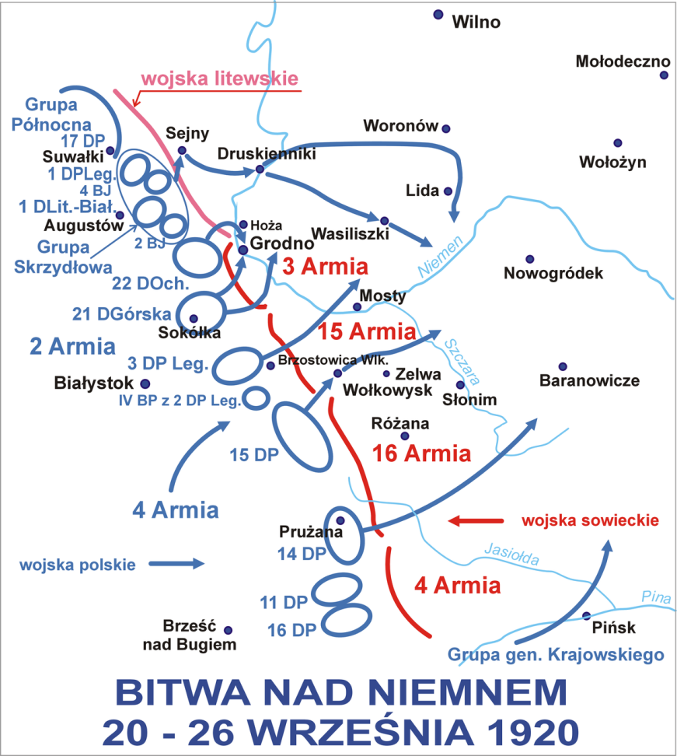
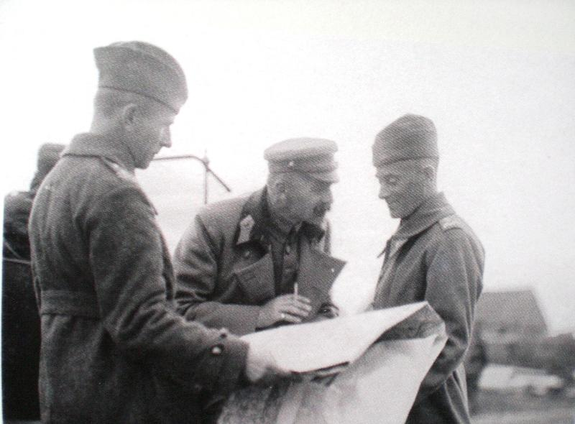

Slide 29
28 IV – nadanie Piłsudskiemu tytuł doktora honoris causa z dziedziny prawa przez Uniwersytet Jagielloński. Ponadto 2 V Uniwersytet Warszawski przyznał tytuł z medycyny, a we wrześniu również Uniwersytet Stefana Batorego w Wilnie.
5 V – udział w zorganizowanej w Warszawie uroczystości z okazji 100 rocznicy śmierci Napoleona.
17 VIII – zgon w Krakowie pierwszej żony Marii.
25 IX – działacz Ukraińskiej Wojskowej Organizacji Stefan Fedak dokonał we Lwowie nieudanego zamachu na życie Józefa Piłsudskiego, za co został skazany na 6 lat więzienia.
25 X– ślub z Aleksandrą Szczerbińska.
12 – 15 IX 1922 – wizyta w Rumunii na zaproszenie króla Ferdynanda.
4 XII – odmowa kandydowania na urząd prezydenta RP.
14 XII – złożenie urzędu Naczelnika Państwa na ręce, wybranego 9 XII prezydenta Gabriela Narutowicza.

Slide 30
16 XII – zamordowanie prezydenta Narutowicza przez związanego z endecją, Eligiusza Niewiadomskiego. Wprowadzono stan wyjątkowy, a Piłsudski objął stanowisko szefa Sztabu Generalnego.
14 IV 1923 – Piłsudski otrzymał Krzyż Wielki Orderu „Virtuti Militari”, nadany przez prezydenta, na wniosek ministra spraw wojskowych i kapitułę orderu.
4 V – dekoracja marszałka Francji Ferdynanda Focha Krzyżem Wielkim Orderu „Virtuti Militari”.
9 V- Piłsudski złożył dymisję ze stanowiska szefa Sztabu Generalnego.
28 VI– po wizycie w Warszawie króla Rumunii Ferdynanda Piłsudski zrzekł się przewodnictwa w Ścisłej Radzie Wojennej – ostatniej z piastowanych funkcji państwowych. Tego dnia Sejm podjął uchwałę „Marszałek Józef Piłsudski jako Naczelnik Państwa i Naczelny Wódz zasłużył się Narodowi” Piłsudski zamieszkał w Sulejówku pod Warszawą, w willi „Milusin”, zakupionej mu przez wojsko.
1924 – pobyt w Sulejówku; odczyty, publikacje m.in. „Rok 1920”, udział w życiu środowisk legionowych.
15 XI 1925 – demonstracja poparcia dla Marszałka, zorganizowana w Sulejówku przez oficerów, wymowne przemówienie gen. Gustawa Orlicz-Dreszera
12 V 1926 – zamach stanu – marsz na Warszawę wiernych Piłsudskiemu oddziałów z Rembertowa. Godzina 16.30 spotkanie na Moście Poniatowskiego prezydenta Stanisława Wojciechowskiego z Józefem Piłsudskim. Fiasko rozmów i walki w Warszawie do 15 maja. Zostały przerwane po dymisji rządu Wincentego Witosa i ustąpieniu z urzędu prezydenta Stanisława Wojciechowskiego. Przejęcie władzy przez Piłsudskiego.

Slide 31
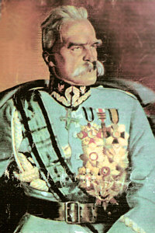
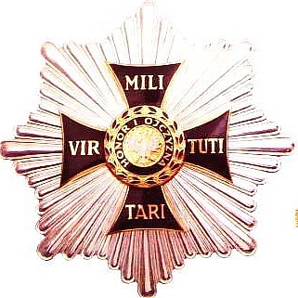

Slide 32
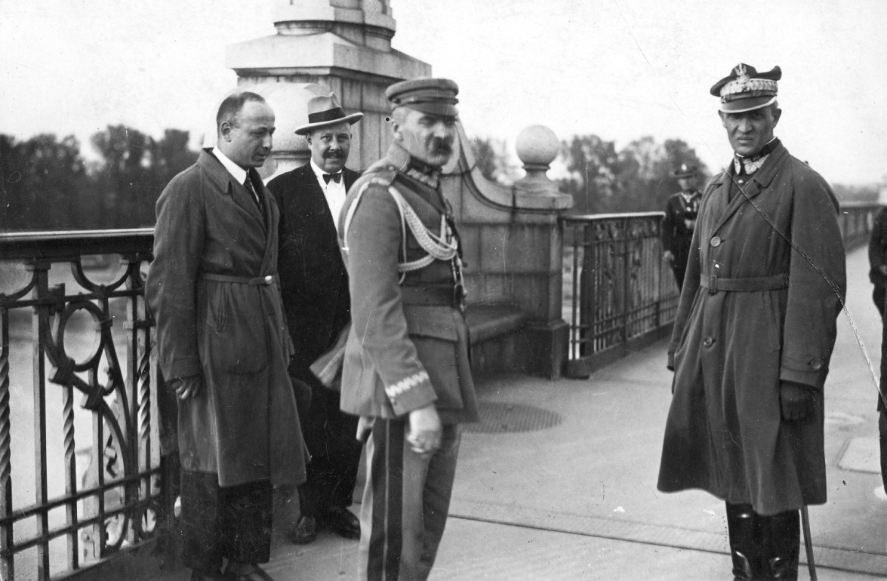
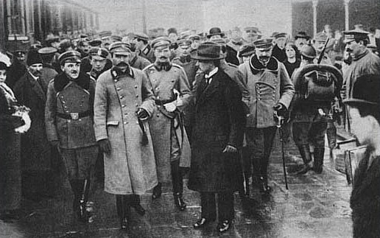
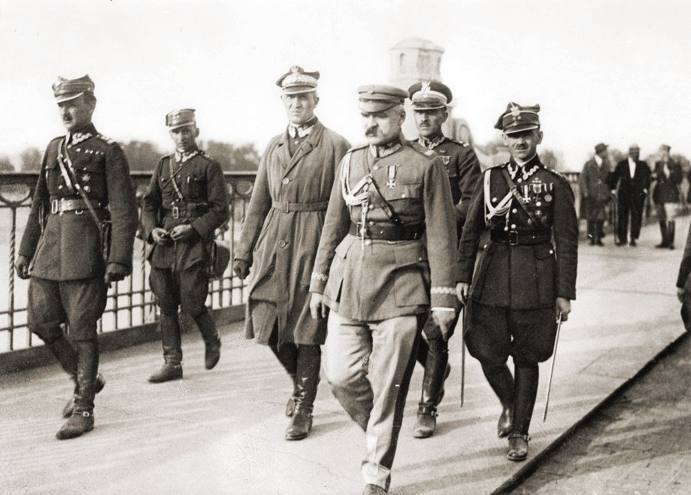

Slide 33
15 V – powołanie rządu Kazimierza Bartla. Piłsudski objął stanowisko ministra spraw wojskowych (pełnił ten urząd aż do śmierci we wszystkich gabinetach).
31 V – Sejm wybrał Piłsudskiego na urząd prezydenta RP, ten zrzekł się godności, wskazując kandydaturę prof. Ignacego Mościckiego, wybranego następnie przez Sejm.
6 VIII – dekretem prezydenta RP Piłsudski objął funkcję Generalnego Inspektora Sił Zbrojnych, przewidzianego w razie wojny na stanowisko Naczelnego Wodza.
2 X 1926 – 27 VI 1928 – Piłsudski pełnił urząd premiera rządu
28 VI 1927 – złożenie z inicjatywy Piłsudskiego prochów Juliusza Słowackiego na Wawelu. Za wygłoszoną w Katedrze wzruszającą mowę Polska Akademia Literatury przyznała mu w 1933 r. honorowe członkostwo.
7 – 12 XII – wyjazd do Genewy na sesję Ligi Narodów w sprawie uregulowania stosunków z Litwą.
20 VIII – 2 X 1928 – 6-tygodniowy wypoczynek w Tirgviste k. Bukaresztu i oficjalna wizyta w Rumunii.
25 VIII – 4 XII 1930 – Piłsudski ponownie premierem rządu. 9/10 IX aresztowanie 14. przywódców „Centrolewu”. Pacyfikacja z użyciem wojska skierowana przeciw terrorowi ukraińskich nacjonalistów w Galicji Wschodniej.
15 XII 1930 – 29 III 1931 – wyjazd na Maderę w celach wypoczynkowych i zdrowotnych.
11 – 29 1931 - wizyta w Rumunii i wypoczynek w Konstancji.
1 III – 22 IV 1932 - wyjazd do Egiptu. Podróżprzez Rumunię, Grecję i Turcję.

Slide 34
25.VII – podpisanie paktu o nieagresji z ZSRR w ramach realizacji polityki „równowagi” z dwoma sąsiadami.
6 X 1933 – wielka rewia kawalerii w na Błoniach w Krakowie w 250 rocznicę odsieczy wiedeńskiej.
11 XI - kolejny doktorat honoris causa. Tym razem Uniwersytetu Adama Mickiewicza w Poznaniu.
26 I 1934 - podpisanie w ramach polityki „równowagi” deklaracji o niestosowaniu przemocy z Niemcami w Berlinie.
15 VI – zabójstwo ministra spraw wewnętrznych Bronisława Pierackiego przez ukraińskich nacjonalistów. Stało się ono powodem powołania obozu przejściowego w Berezie Kartuskiej dla osób zagrażających bezpieczeństwu państwa (umieszczano decyzją administracyjną na 3 miesiące głównie ukraińskich nacjonalistów i komunistów). Piłsudski wyraził zgodę na istnienie obozu przez 1 rok (istniał do 1939 r.).
1935 – choroba Piłsudskiego – 19 IV prof. Wenckenbach z Wiednia stwierdził zaawansowany rak żołądka z przerzutem na wątrobę.
12 IV – podpisanie nowej konstytucji (23 kwietnia weszła w życie) – ostatni podpis Marszałka.

Slide 35
12 V godz. 20,45 – zgon Marszałka w Belwederze.
13 – 14 V – trumna ze zwłokami Piłsudskiego wystawiona w Belwederze.
15 V - przewiezienie trumny do katedry św. Jana.
17 V o godz. 10.00 - msza celebrowana przez kardynała Aleksandra Kakowskiego. O godz. 12.00 orszak żałobny z trumną złożoną na lawecie armatniej ruszył na Pole Mokotowskie. Tam o godz. 14.30 odbyła się ostatnia defilada wojskowa przed Marszałkiem. Wieczorem wyruszył specjalny pociąg wiozący trumnę na platformie do Krakowa. Jechał oświetlony całą noc, na trasie żegnały go tłumy Polaków.
18 V - uroczystości pogrzebowe w Krakowie. O godz. 8.30 orszak żałobny prowadzony przez metropolitę krakowskiego kardynała Adama Sapiehę ruszył na Wawel. Trumnę ze zwłokami Piłsudskiego złożono w Krypcie św. Leonarda.
12 V 1936 – uroczystość złożenia serca Piłsudskiego w grobowcu na Rossie w Wilnie, gdzie wcześniej przeniesiono z Sigunt na Litwie prochy matki Marszałka.

Slide 36
23 VI 1937 – samowolne przeniesienie przez kardynała Sapiechę trumny Marszałka z Krypty św. Leonarda do krypty Srebrnych Dzwonów. Naczelny Komitet Uczczenia Pamięci Marszałka Piłsudskiego kierowany przez gen. Bolesława Wieniawę –Długoszowskiego rozpoczął prace nad sarkofagiem dla Marszałka. Przerwał je wybuch wojny. Sarkofag nie powstał do dnia dzisiejszego.

Slide 37
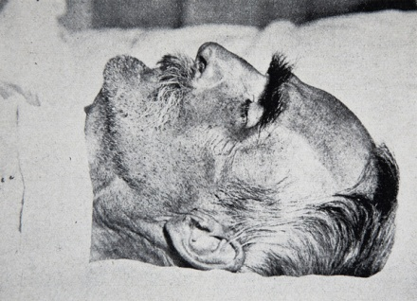
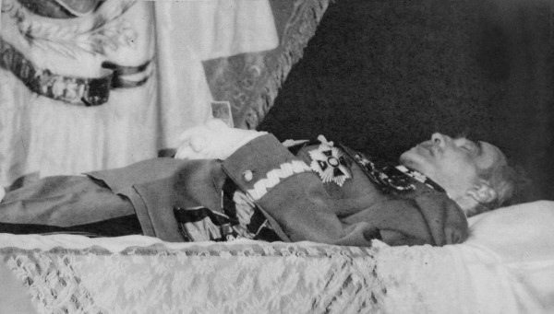

Slide 38
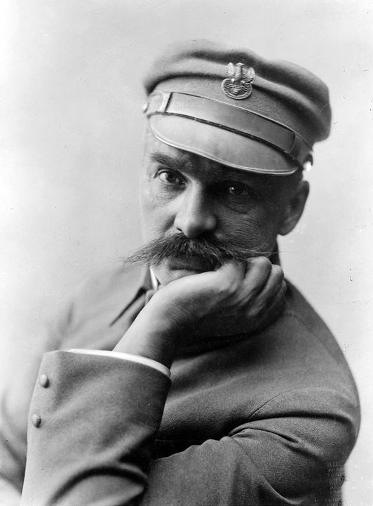
Cytaty Józefa Piłsudskiego

Slide 39
„Ten tylko wart nazwy człowieka, który ma pewne przekonania i potrafi je bez względu na skutki wyznawać czynem.”
„My na dwa fron­ty woj­ny pro­wadzić nie możemy, więc ja was woj­ny na dwa fron­ty uczyć nie będę. Woj­na na dwa fron­ty to znaczy ginąć tu na Pla­cu Sas­kim z szab­la­mi w dłoni w ob­ro­nie ho­noru na­rodo­wego.”
„Panowie, ja widzę rzeczywistość taką, jaka ona jest. Wśród was kogoś takiego nie ma. Jeśli taki ktoś nie znajdzie się, Polski za 10 lat może nie być.”
„Jeśli mogą być jakieś wahania w wyborze środków, kiedy się chce pozostać w ramach legalności, to nie ma ich tam, gdzie celem jest ocalenie Polski.”

Slide 40
„Być zwyciężonym i nie ulec to zwycięstwo, zwyciężyć i spocząć na laurach to klęska.”
„Polacy chcą niepodległości, lecz pragnęliby, aby ta niepodległość kosztowała dwa grosze i dwie krople krwi. A niepodległość jest dobrem nie tylko cennym, ale bardzo kosztownym. „
„Ja teraz nie należę do partii, ja należę do narodu.”
„Myślałem już nieraz, że umierając przeklnę Polskę. Dziś wiem, że tego nie zrobię. Lecz gdy po śmierci stanę przed Bogiem, będę go prosił, aby nie przysyłał Polsce wielkich ludzi.”
„Siła nie może liczyć się z tym, co się komu podoba, a co się nie podoba. Gdy frymarczy, gdy zaczyna się wahać, przestaje być siłą.”

Slide 41
KONIEC!

